Slide 1
Урок математики 3 класс тема: «Доли».
МБОУ « Свияжская средняя общеобразовательная школа Зеленодольского муниципального района
Республики Татарстан»
Учитель начальных классов Лобашова О.В.
Индификатор: 253-572-957

Slide 2
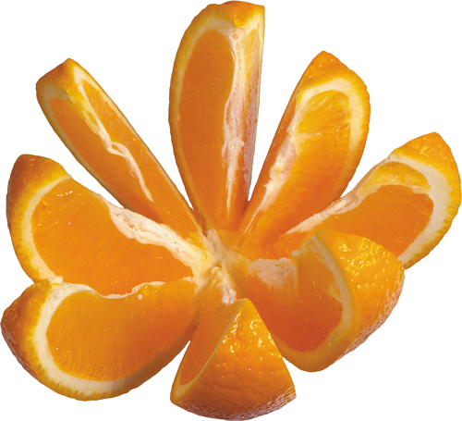
Доля-часть целого.

Slide 3
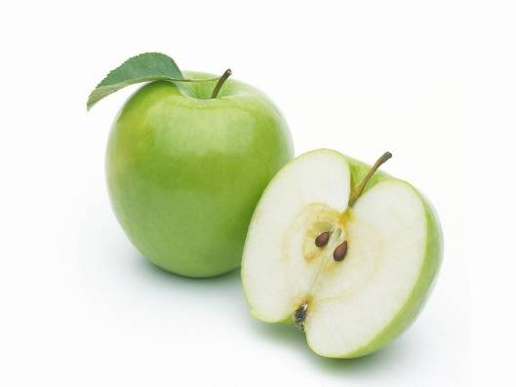
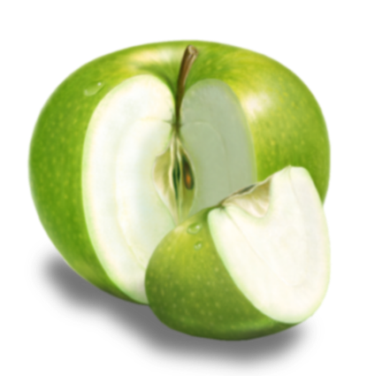

Slide 4
1 часть
2 части

Slide 5
4 части
1
4
2 или 1
4 2

Slide 6
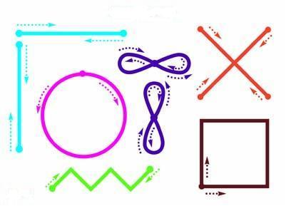

Slide 7
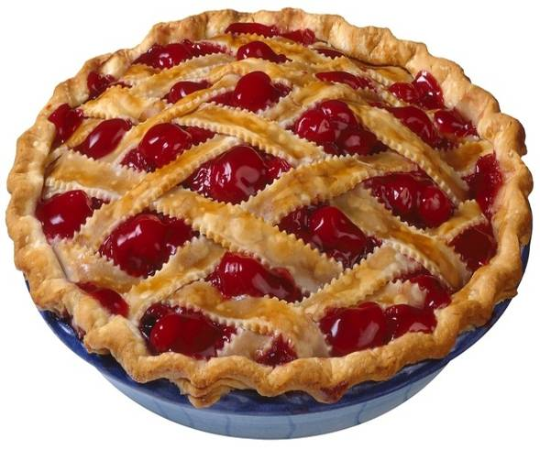

Slide 8
Спасибо за работу!

